Slide 1

FIELDBUS
Euler Moreira
Igor Rezende
Janderson Oliveira
Rafael Corbelli

Slide 2
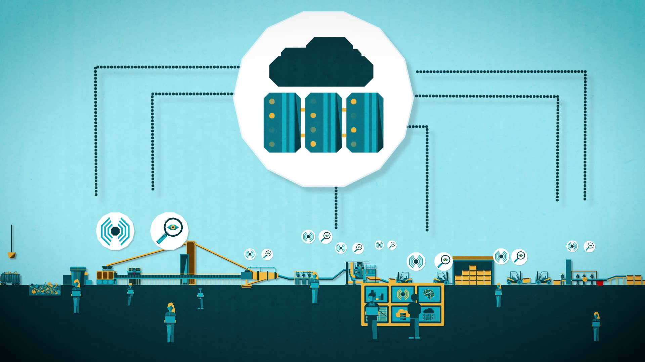
Redes Industriais

Slide 3
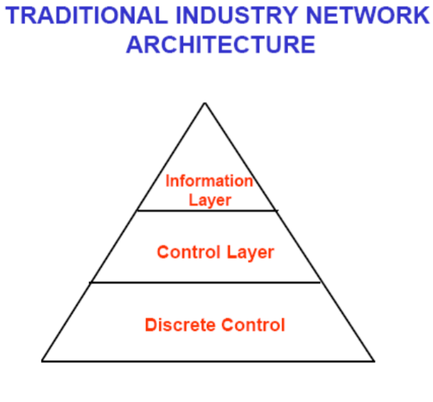

Slide 4

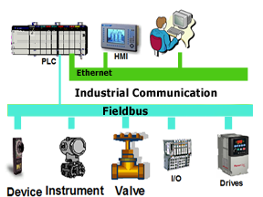
Fieldbus é um sistema de rede de comunicação industrial para controle em tempo real.

Slide 5
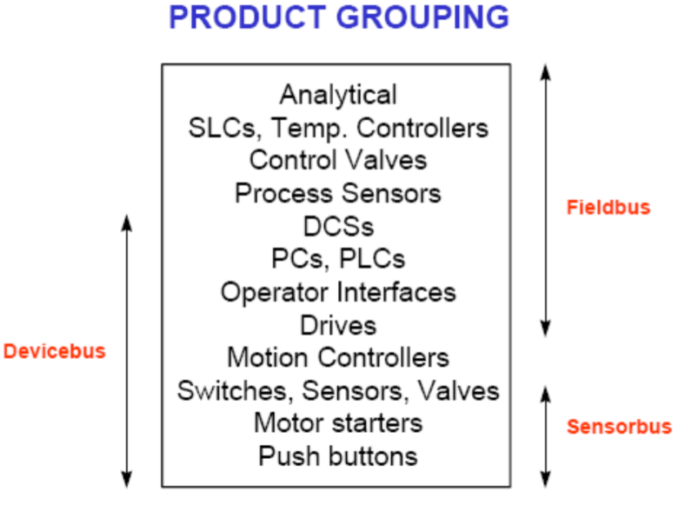

Slide 6
CARACTERÍSTICAS
Rede de comunicação industrial digital;
Controle em tempo real de sensores e atuadores;
Barramento único;
Utilizado em conjunto com um sistema supervisório.

Slide 7
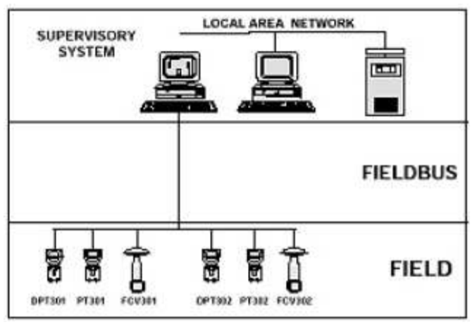

Slide 8
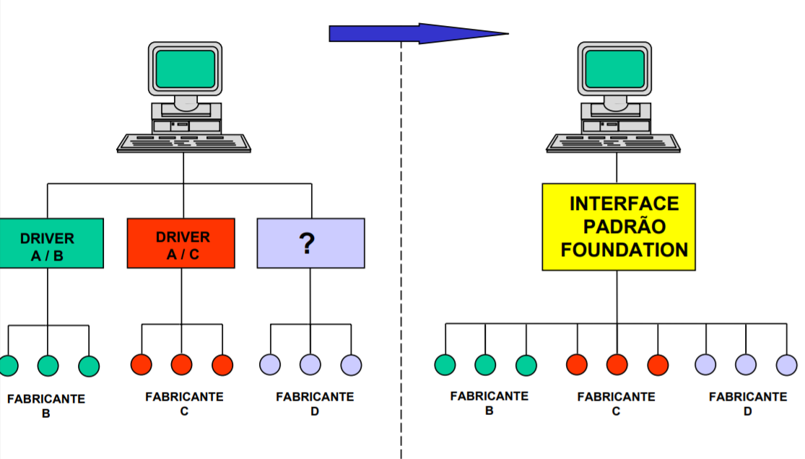

Slide 9
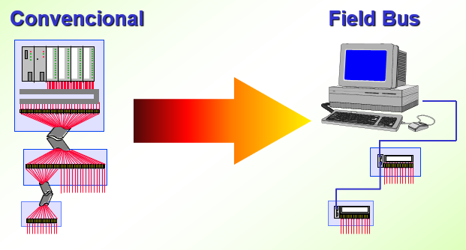

Slide 10
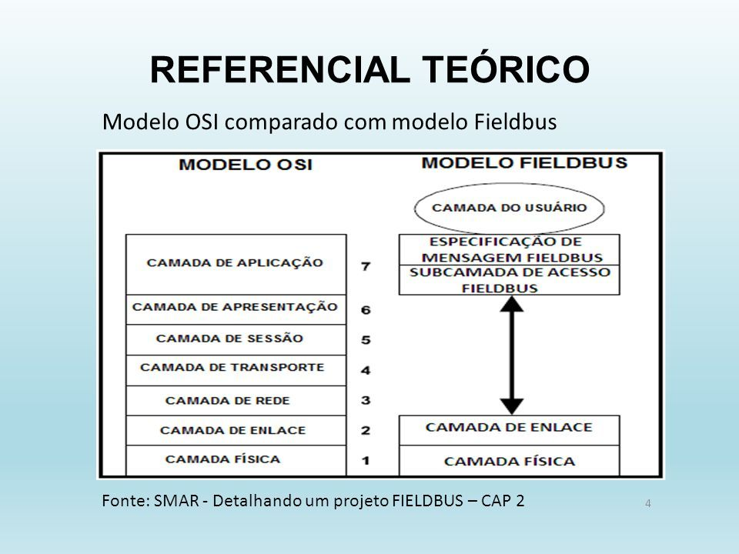
ESTRUTURA
Baseado no modelo OSI;
Dividido em dois níveis principais:
  Nível Físico;
  Nível de software;

Slide 11
NÍVEL DE SOFTWARE
Transparente ao usuário e tratada através de um software supervisório;
Dividido em três subcamadas(Layers):
  Enlace (Data Link Layer);
  Aplicação (Application Layer);
  Usuário (User Layer).

Slide 12
SUBNÍVEL DE ENLACE
Garantir a transmissão da mensagem ao destinatário correto;
Presença de buffers em que várias estações podem acessar a mesma informação;
Coordenação do tempo de transação e obedece as ordens de prioridade de Emissor/Receptor de mensagens;

Slide 13
SUBNÍVEL DE APLICAÇÃO
Definição da sintaxe das mensagens e o modo de transmissão:
  Cíclica;
  Imediata;
  Única;
  Somente quando requisitada.
Monitoramento contínuo do barramento para:
  Detecção de falhas;
  Adição de elementos;
  Remoção de elementos.

Slide 14
SUBNÍVEL DE USUÁRIO
Define o acesso às informações nos equipamentos e o modo que se pode distribuir a informação para outros dispositivos na rede;
Padrão de arquitetura constituído por blocos funcionais

Slide 15
NÍVEL FÍSICO
Constitui-se dos padrões de ligação, cabeamentos, características elétricas e etc...
Velocidade de transmissão de 31.25kbps a 100Mbps;
Alimentação pode ser:
  Via condutores de sinal;
  Via condutores separados.

Slide 16
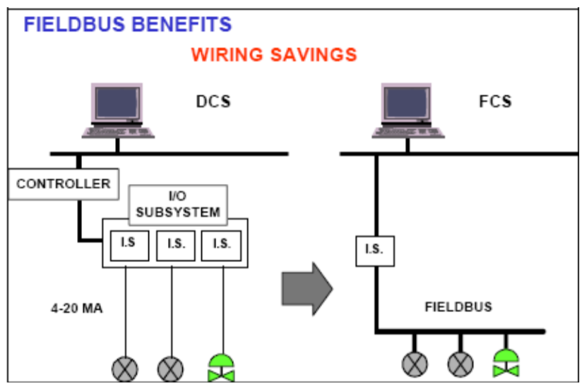
VANTAGENS
Redução no custo de fiação, instalação, operação e manutenção de plantas industriais:

Slide 17
Informação imediata sobre diagnóstico de falhas nos equipamentos de campo;
Distribuição das funções de controle nos equipamentos de campo - instrumentos de medição e elementos de controle final;
Aumento da robustez do sistema, visto que dados digitais são mais confiáveis que analógicos;

Slide 18
Melhoria na precisão do sistema de controle, visto que conversões D/A e A/D não são mais necessárias;
Redução de custo de engenharia;
Melhoria na qualidade das informações;
Os transmissores transmitem muito mais informações;
Facilidade na manutenção;

Slide 19
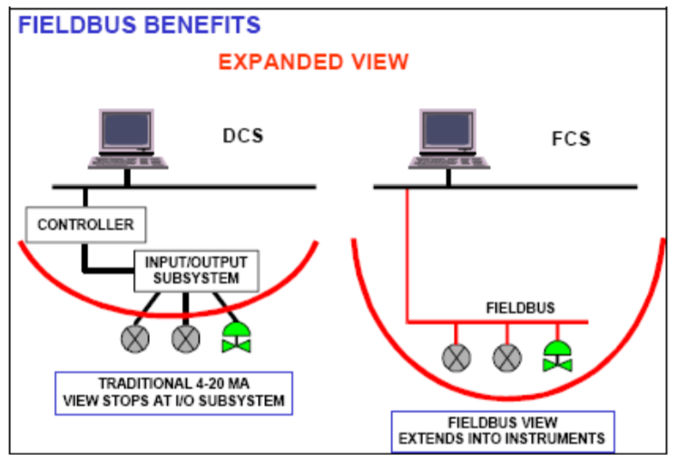
Benefícios de Performance:

Slide 20
EXEMPLOS DE APLICAÇÃO
Interligação de Computadores;
Integração de computadores aos CLP’s;
Integração dos CLP’s a dispositivos inteligentes;
Controladores de solda;
Robôs;
Terminais de válvulas;
Balanças;
Sistemas de Identificação;
Sensores;
Centros de Comando de Motores;

Slide 21
